Slide 1
SD-C50木材水分仪
东莞市迈科仪器设备有限公司

Slide 2
设备简介：
SD-C50木材水分仪是引进美国先进技术研制而成的高性能、数字化水分测量仪器。仪器采用高周波原理，数字显示，传感器与主体机合为一体，设有10个档位用来测量不同树种的含水率。该仪表测量水分精度高，且体积小，重量轻，可随身携带在现场检测。是木材行业在生产过程中检测水分的理想仪器。

Slide 3
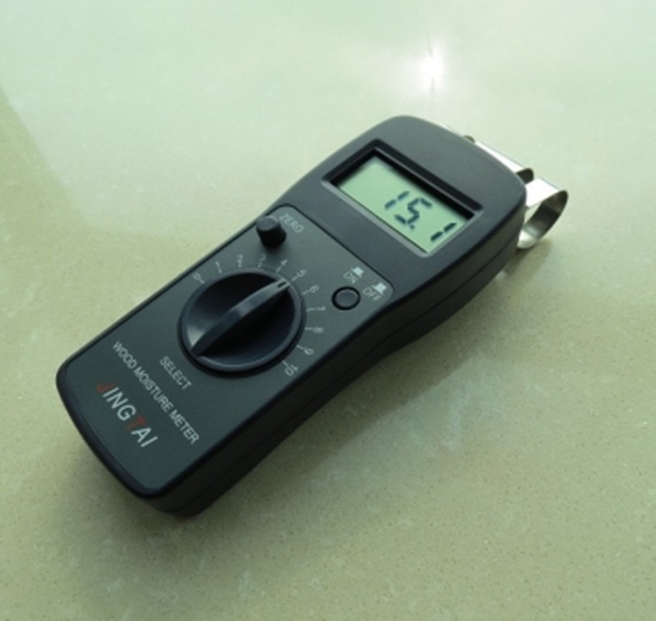
产品实图

Slide 4
技术参数：
测定方式：高频电磁波感应式
显示方式：液晶数字显示
测量深度：约50mm
测量范围：0-100%
分辨率：0.1%
精度：±0.5%(0-50%)；±1%(50-100%)
使用环境温度：-5℃-60℃
树种修正：10段旋钮
电源：1节9V电池
尺寸：160×60×27mm
重量：200g

Slide 5
设备特点：
1、广泛的测定范围：仪器可适用于生材到干燥材及各种木材制品，大范围的含水率测定，其测量范围是0-100%；
2、便携式：仪器重量约200g，长约160mm，适于现场使用，携带方便；
3、不破坏被检测物体：只需将探头轻轻接触被测物体表面，不破坏物体表面，电磁波即可到达木材中部进行水分测定。即使表面做了处理也可以准确测定。直观测定木材深处50mm，取其内部的含水率平均值直观显示出来；
4、简单快捷的树种修正机构：能保证仪器对各种树种的含水率测定予以补偿，提高测量的准确性。

Slide 6
测定原理：
本产品利用电磁波可测出被测物体约50mm深度的诱电率。并在瞬时内计算出其测定的中间值，以模拟表示。另外，由于使用高频测定原理，不会伤害被测物体表面。

Slide 7
操作方法：
1、将转换档位旋钮转至所测树种位置（将树种档位表），其它树种请参照树种比重选择所对应的档位。
2、手持仪表，（探头勿与被测物接触）按下开关ON键，液晶显示00.0±0.5以内，则仪表处于可测量状态；如不在此范围内，缓慢调整调零旋钮（ZERO），使液晶屏上的显示数字在00.0±0.5以内即可。
3、仪器圆头（感应器）与木材表面接触为一直线，待数字稳定后所显示的值即为木材含水率。
小知识：无损木材水分测定仪是木材、家具、地板、木门行业测量水分的首选仪器，其对木材表面没有任何破坏作用，即使木材表面上过油漆也可正常测量。感应式木材水分测定仪有许多别称，如：感应式木材水分仪、无损木材水分测定仪、电磁波感应木材湿度仪、无破坏性家具水分计、高周波木材水分测试仪等。

Slide 8
谢谢浏览！
SD-C50木材水分仪/木材湿度仪/木材水分测试仪/感应式木材水分仪/无损木材水分测定仪/电磁波感应木材湿度仪/无破坏性家具水分计/高周波木材水分测试仪

